Slide 1
Báo Cáo Đồ Án Giữa Kỳ
Nhóm 16
WebSite Bán Trang phục
Giảng Viên Hướng Dẫn
Nguyễn Công Hoan
Sinh Viên Thực Hiện

Slide 2
Tổng Quan
Trang phục?
Gồm các loại quần áo và một số phụ kiện đi kèm
Do khác biệt về văn hóa trang phục có thể có khác biệt
Chức năng
Bảo vệ thân thể
Chức năng thẩm mỹ và làm đẹp con người

Slide 3
Ý Tưởng Thiết Kế
Cung cấp một web site bán hang uy tín
Cung cấp các trang phục công sở có chất lượng phù hợp giá cả
Hình thức thanh toán đa dạng, thuận tiện trong quá trình chọn lựa và mua trang phục
Các chương trình khuyến đa dạng
Thiết kế website với giao diện gọn gàng, thông tinh về sản phẩm đầy đủ

Slide 4
Sơ Đồ Phân Rã Chức Năng
Bán trang phục
Thu Thập ý kiến phản hồi, hổ trợ trực tuyến
Chức năng dịch vụ
Chức năng Thành viên
Chức năng tin tức
Thêm, sửa, xóa, ….
Hiển thị sản phẩm
Chọn Trang phục
Tạo danh mục
Thanh toán

Slide 5

Định Vị Người Dùng

Là phụ nữ : tuổi 22 - 30

Có thu nhập từ mức trung bình trở lên.

Nếp sống
-hiện đại tiếp xúc vơi internet
Làm việc tại các văn phòng.

Slide 6
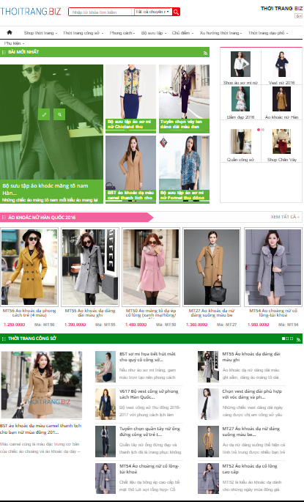
Phân Tích Đối Thủ
Đối thủ 1: http://thoitrang.biz/
Điểm mạnh:
Trang chủ hiện thị khá đầy đủ các chức năng người dung hay sử dụng.
Phân chia theo chương mục
Điểm yếu:
Màu sắc trang web không đẹp

Slide 7
Phân Tích Đối Thủ
Đối thủ 2 : http://www.lazada.vn/
Điểm mạnh:
Có chức năng lọc giúp tìm kiếm dễ dàng hơn
Hiển thị đầy đủ thông tin sản phẩm.
Có các hướng dẫn sử dụng các chức năng
Điểm yếu:
Phân chia layout không cân đối, các thành phần khá rối mắt
Phần mô tả hơi dài .
Cảm giác cuộn trang không mượt mà

Slide 8
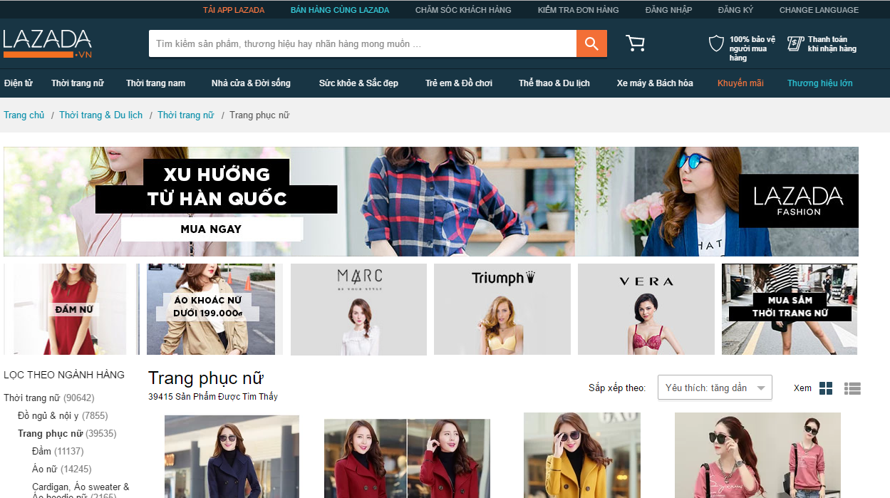

Slide 9
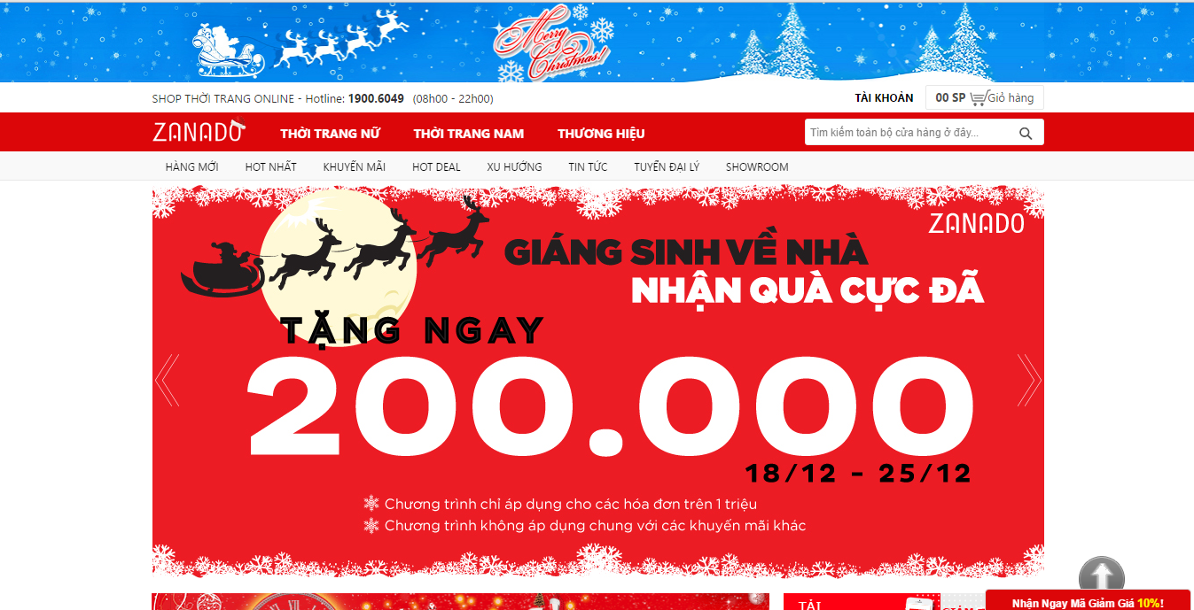
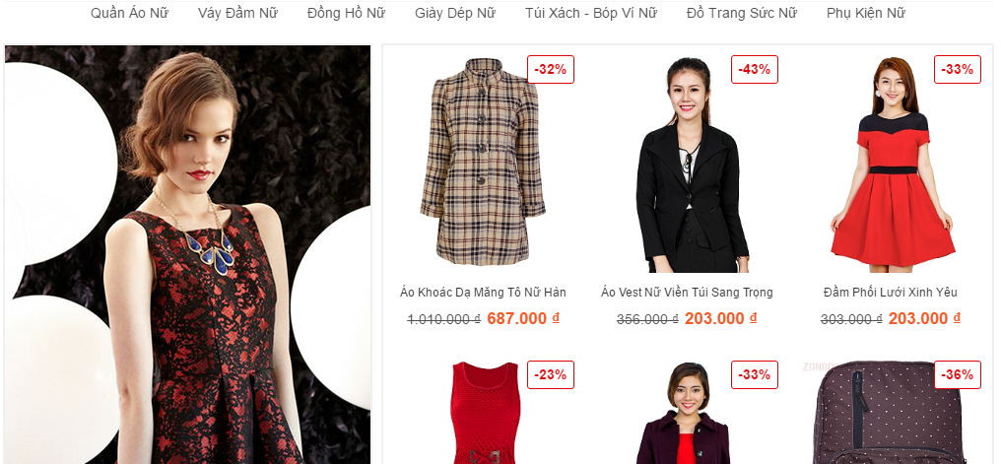
Phân Tích Đối Thủ
Đối thủ 3: http://zanado.com/
Điểm mạnh:
Có chức năng lọc giúp tìm kiếm dễ dàng hơn
Hiển thị đầy đủ thông tin cần thiết của sản phẩm.
Điểm yếu:
Phân chia layout và các thành phần khá rối mắt
Phần mô tả hơi dài .
Phần footer khá rối rắm
Phần lọc có quá nhiều thuộc tính

Slide 10
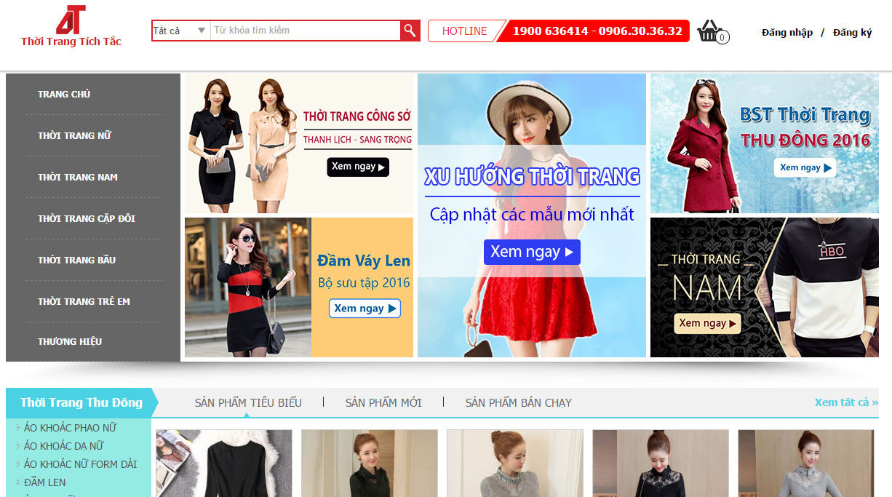
Phân Tích Đối Thủ
Đối thủ 4: http://www.thoitrangtichtac.com/
Điểm mạnh:
Có chức năng lọc giúp tìm kiếm dễ dàng hơn
Hiển thị đầy đủ thông tin cần thiết sản sản phẩm.
Phân chia sản phẩm theo danh mục
Điểm yếu:
Khi xem chi tiết một sản phẩm trình duyêt sẽ mở một tab mới

Slide 11
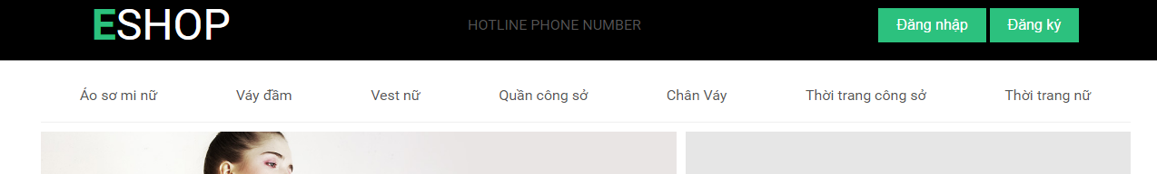
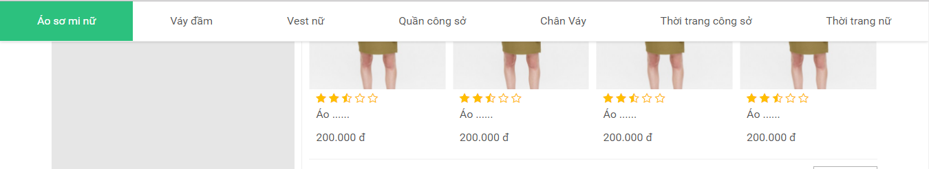
Trang chủ
header
Main menu

Slide 12

baner

Slide 13
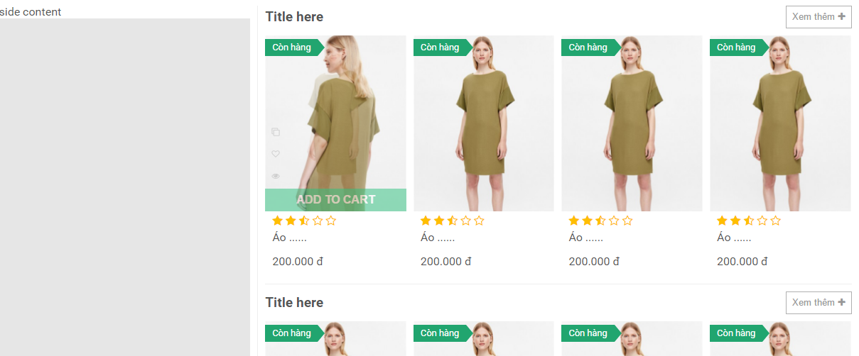
Main content

Slide 14
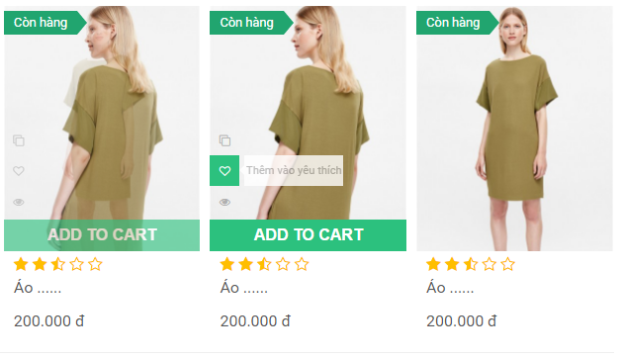
Cart

Slide 15
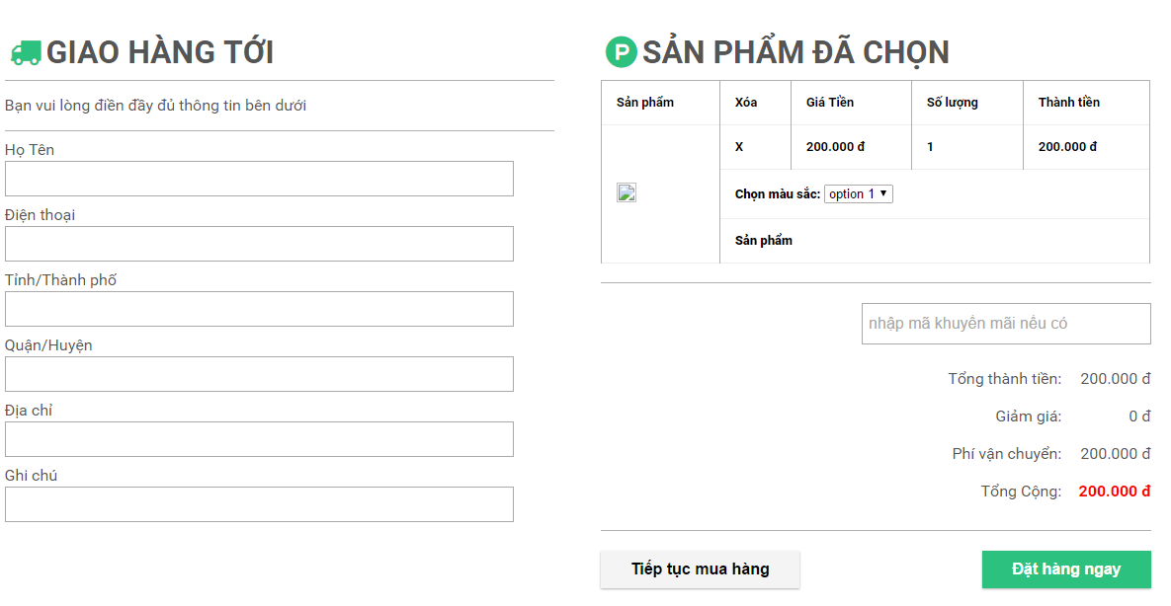
Bag

Slide 16
Khó Khăn
Vừa đóng vai trò là người kinh doanh, vừa đóng vai trò là người thiết và tìm ý tưởng khó có thể hoàn thiện các công việc như mong muốn
Kinh nghiệm ít trong việc thiết kế lẫn kinh doanh nên việc hình thành ý tưởng khác biệt, mang tính thu hút rất khó
Việc hình thành và hiện thực ý tưởng không như mong đợi, một vài ý tưởng khó thực hiện

Slide 17
CẢM ƠN THẦY VÀ CÁC BẠN ĐÃ LẮNG NGHE!

